Slide 1


VY_32_INOVACE_06_NÁSOBENÍ A DĚLENÍ_DĚLENÍ DVĚMA II.
ZŠ Týnec nad Labem
AUTOR: Mgr. Marcela Veisová
Téma: Dělení dvěma II.
CZ.1.07/1.4.00/21.1921
Vytvořeno: únor 2012

Slide 2
ANOTACE
Prezentace je určena žákům 2. ročníku ZŠ a je vhodná pro interaktivní tabuli.
Slouží pro názorný výklad a procvičení probírané látky.

Slide 3
Dělení dvěma
Křemílek natrhal 14 růží. Chtěl je dát kamarádkám včeličce a berušce. Musel je tedy rozdělit na polovinu. Kolik růží dostala každá z nich?
POLOVINU ČÍSLA VYPOČÍTÁME, JESTLIŽE ČÍSLO VYDĚLÍME DVĚMA.

Slide 4


Řešení:
růží ………. 14
polovina …..14 : 2
14 : 2 = 7
Každá Křemílkova kamarádka dostane 7 růží.

Slide 5
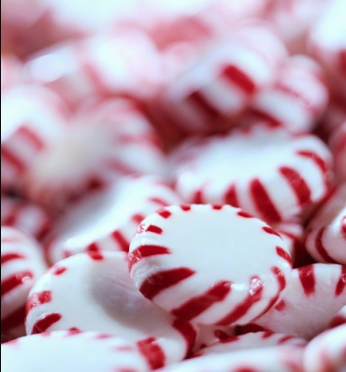


Řeš úlohy do sešitu.
Ve dvou sáčcích je 18 bonbonů. Kolik bonbonů je v jednom sáčku?
V jednom sáčku je
8 bonbonů
9 bonbonů
10 bonbonů.
Natálce je 20 let. Kačence je dvakrát méně. Kolik let je Kačence?
Kačence je
10 let
12 let
6 let.

Slide 6
POUŽITÉ ZDROJE
http://microsoft.com

